Slide 1
Logo dell’Impresa associata
Guida al Superbonus 110%
?
?
?
?
?
?
TU
Vai sul sicuro. Scegli un’impresa associata ad

Slide 2
QUALI INTERVENTI PUOI FARE AL 110%
Sulle parti comuni del condominio
Isolamento termico/coibentazione (es. «cappotto») - Sostituzione impianto esistente con impianto centralizzato a condensazione o pompa di calore - Miglioramento sismico - Impianto solare fotovoltaico - Colonnina ricarica veicoli elettrici – Ascensori/montacarichi
Inoltre, nella tua unità immobiliare
Finestre comprensive di infissi - Schermature solari - Sostituzione impianti climatizzazione invernale - Sostituzione di scaldacqua tradizionali con pompa di calore - Dispositivi multimediali per controllo impianti da remoto
N.B. se questi interventi nella tua unità immobiliare sono realizzati congiuntamente all’isolamento termico/coibentazione o alla sostituzione dell’impianto godono della detrazione fiscale potenziata al 110%
CASA TUA
in condominio
TU
prima o seconda casa
Superbonus 110%
CASA TUA
unifamiliare non di lusso o unità immobiliare indipendente con ingresso autonomo in contesto plurifamiliare (es. bifamiliare/villetta a schiera)
QUALI INTERVENTI PUOI FARE AL 110%
Isolamento termico/coibentazione (es. «cappotto») - Sostituzione impianto esistente con impianto a condensazione o pompa di calore - Miglioramento sismico - Impianto solare fotovoltaico - Colonnina ricarica veicoli elettrici – Ascensori/montacarichi
Inoltre:
Finestre comprensive di infissi - Schermature solari - Sostituzione impianti climatizzazione invernale - Sostituzione di scaldacqua tradizionali con pompa di calore - Dispositivi multimediali per controllo impianti da remoto
N.B. se realizzati congiuntamente a isolamento termico/coibentazione o sostituzione impianto godono della detrazione fiscale potenziata al 110%
TU
prima o seconda casa

Slide 3
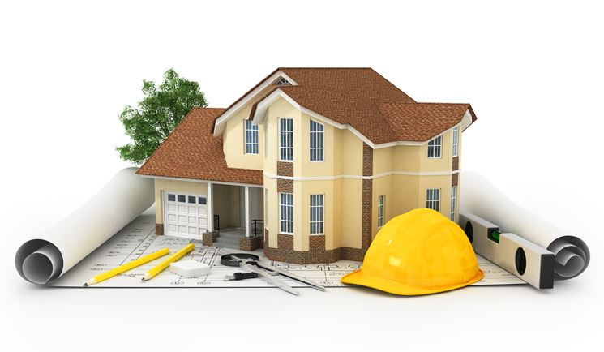
IMPRESA EDILE A CUI HAI AFFIDATO I LAVORI
SCONTO IN FATTURA
DEL 100%
TU
CESSIONE CREDITO D’IMPOSTA DEL 110%
per ogni 100 € di costo,
tramite il meccanismo dello «sconto in fattura», trasferisci all’impresa edile un
credito d’imposta di 110 €
Superbonus 110%
ASSEVERAZIONI necessarie
per poter beneficiare della detrazione fiscale rilasciate da Professionisti abilitati
Asseverazione energetica
per gli interventi di efficientamento energetico
Asseverazione sismica
per gli interventi di miglioramento sismico
Visto di conformità fiscale
per tutti gli interventi
UTILIZZA DIRETTAMENTE IL CREDITO D’IMPOSTA
compensandolo tramite F24 in 5 anni
VENDE IL CREDITO D’IMPOSTA
a Banca o Intermediario finanziario o altro Soggetto

